Slide 1
Signal R
G.Jachimko

Slide 2

Garść historii – stare vs nowe
Demo
Podsumowanie

Slide 3
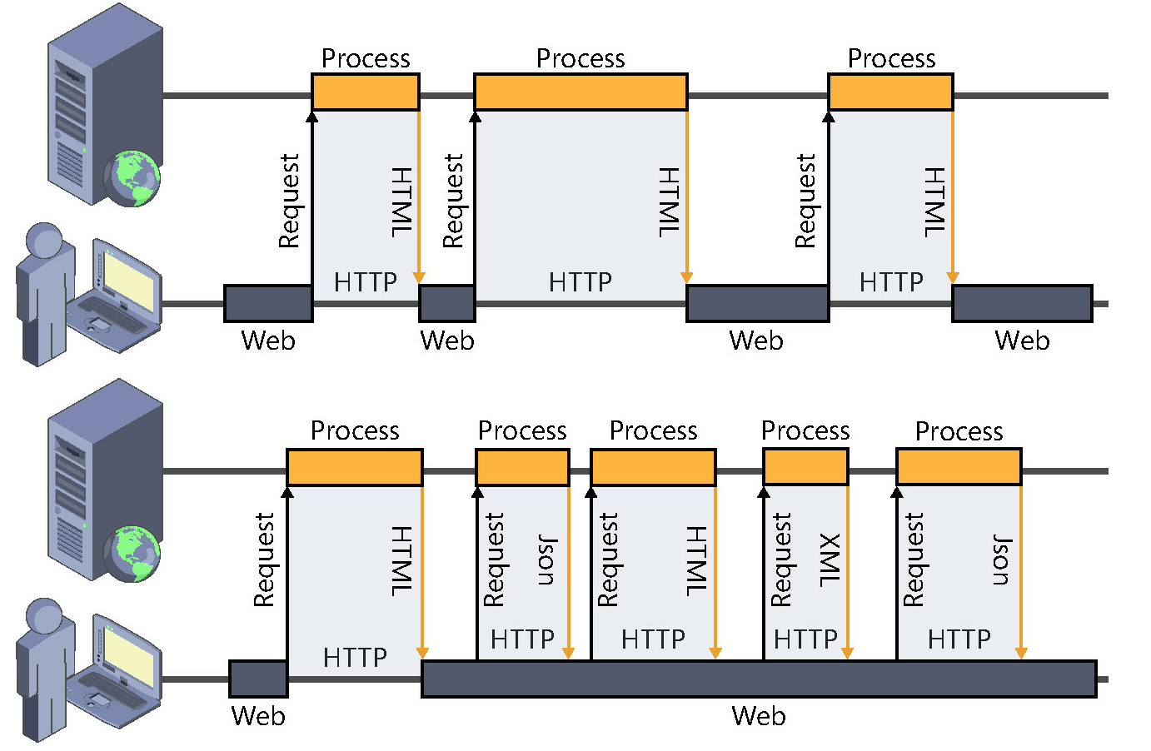

Slide 4
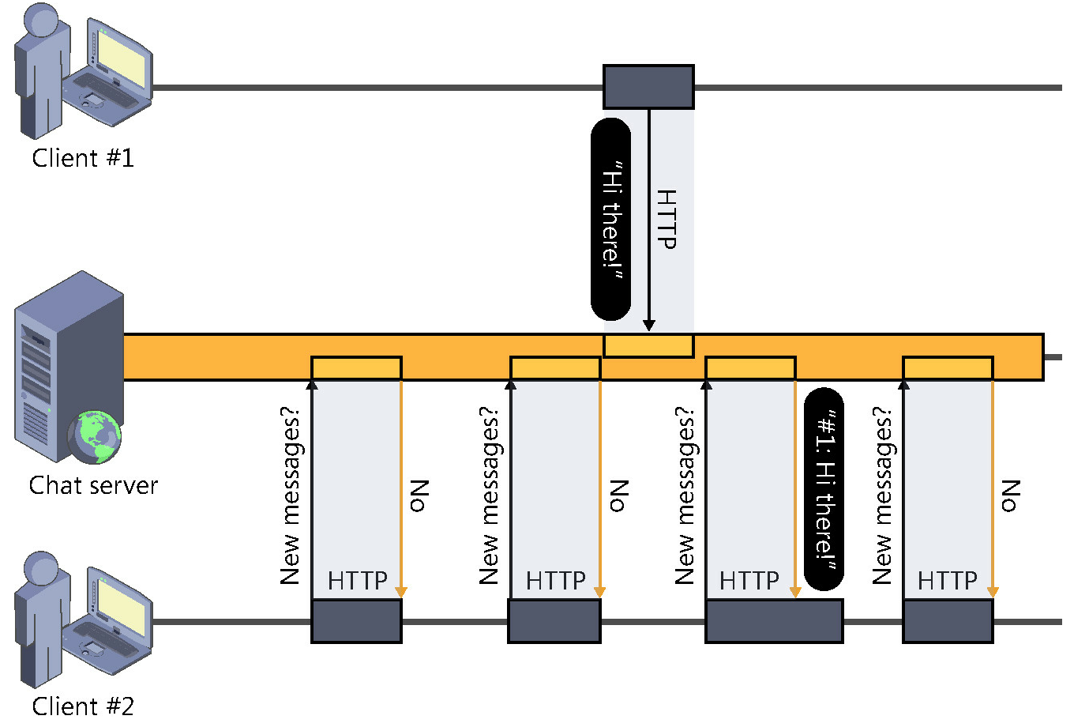

Slide 5
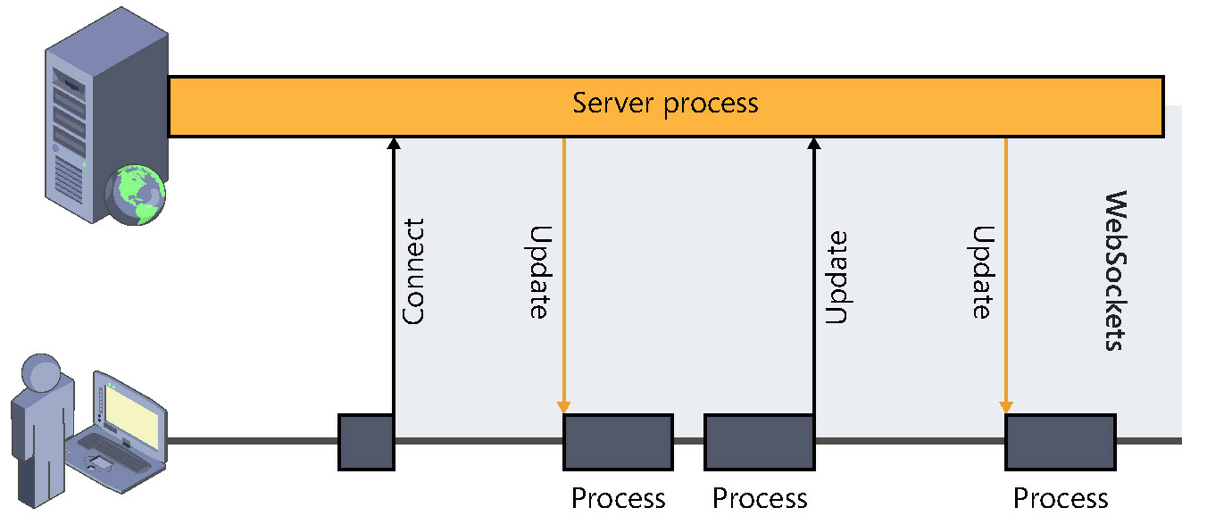
Web sockets!

Slide 6
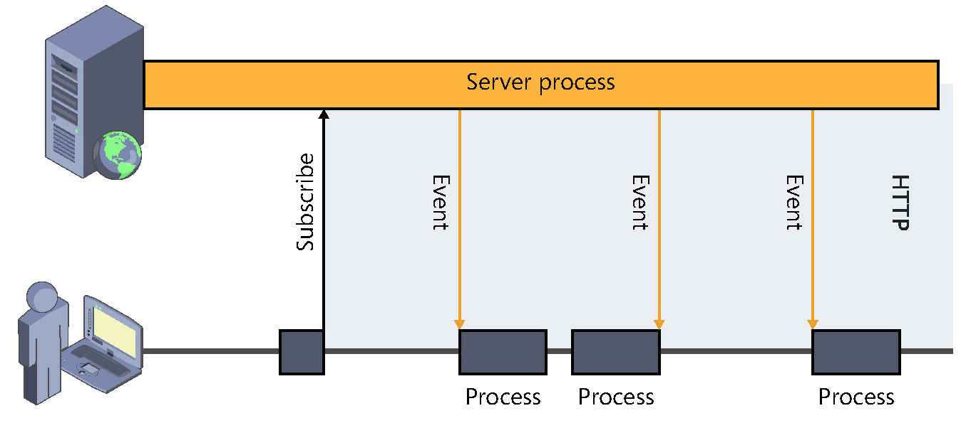
Server Side events

Slide 7
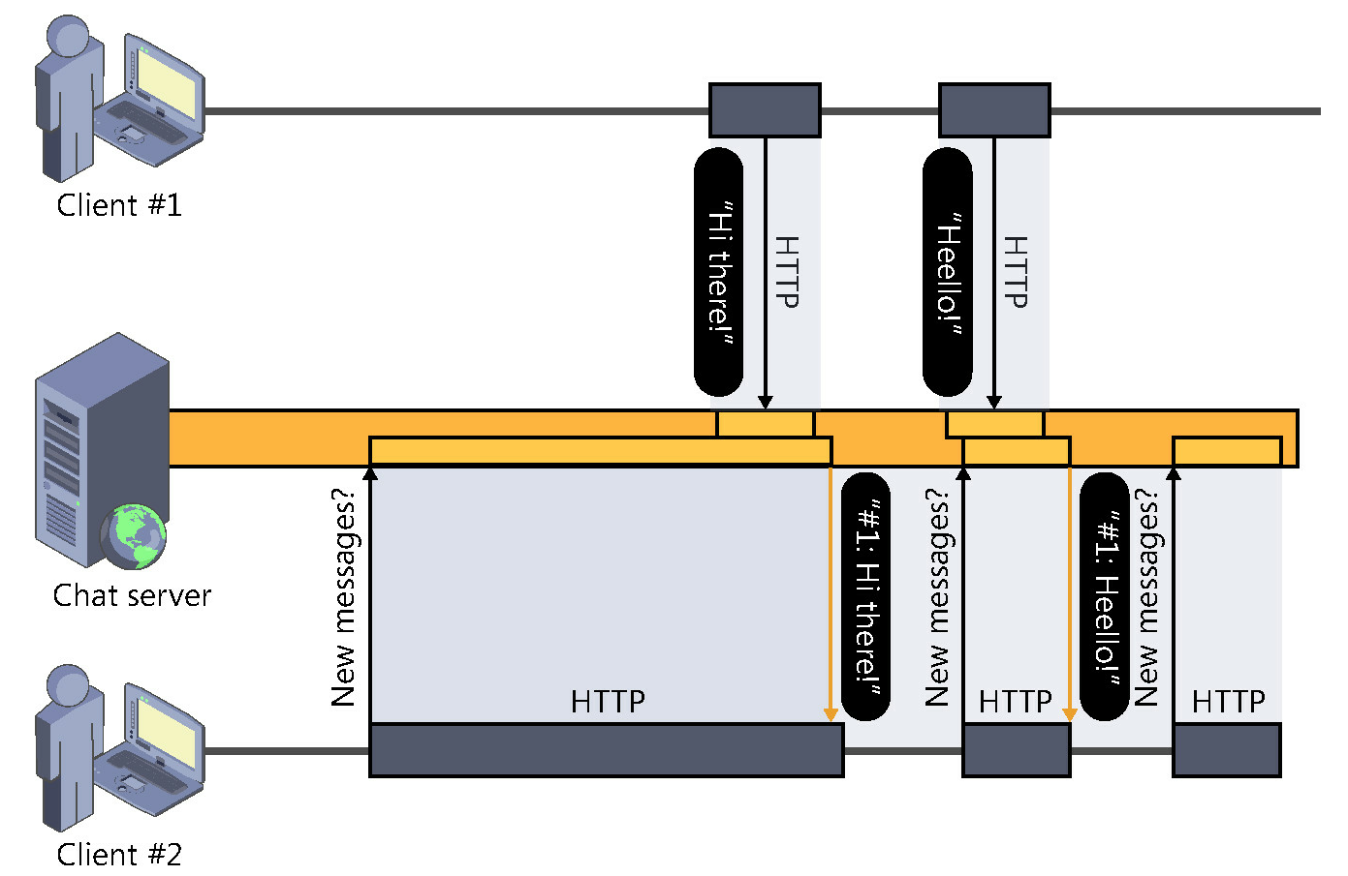
Long polling

Slide 8
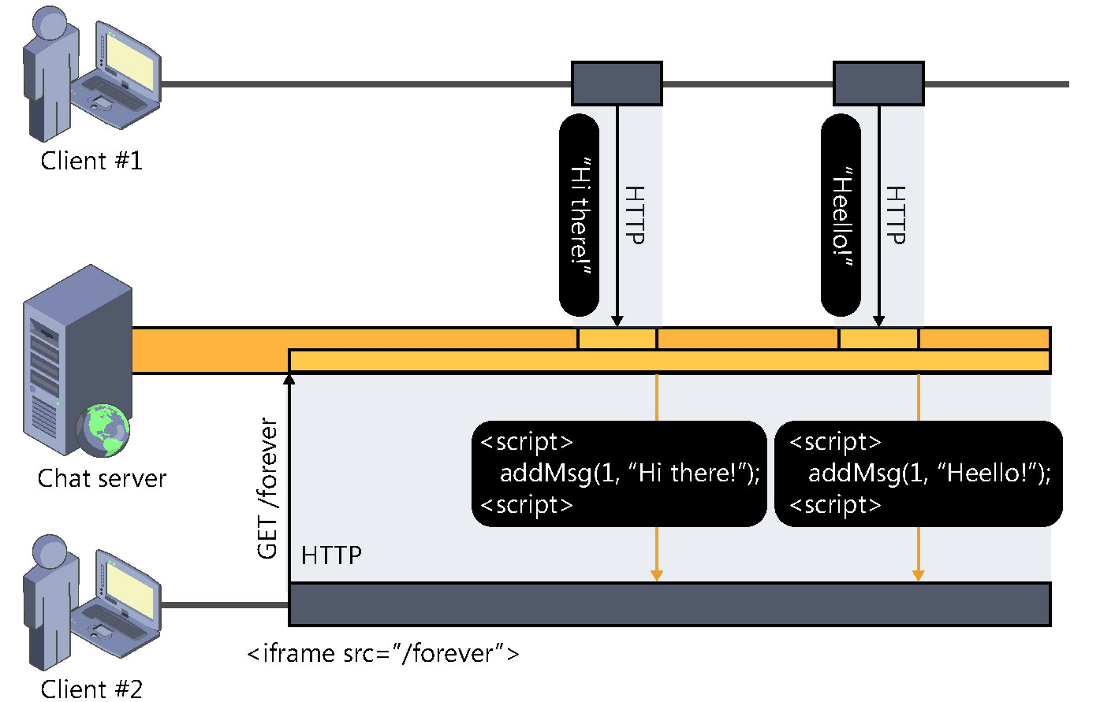
Forever frame

Slide 9
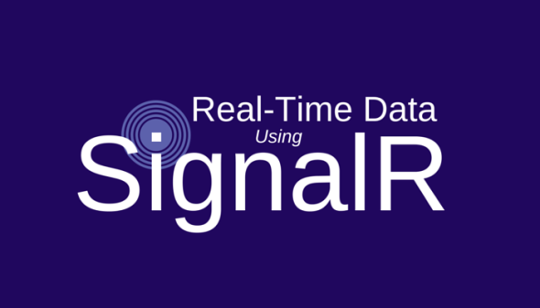
Idealne połączenie?
Zarządzanie użytkownikami
Zarządzanie subskrypcjami
Obsługa Request-Reply,
Obsługa Publish-Subscribe
Zarządzanie kolejnością komunikatoów
Proste API dla wielu klientów

Slide 10
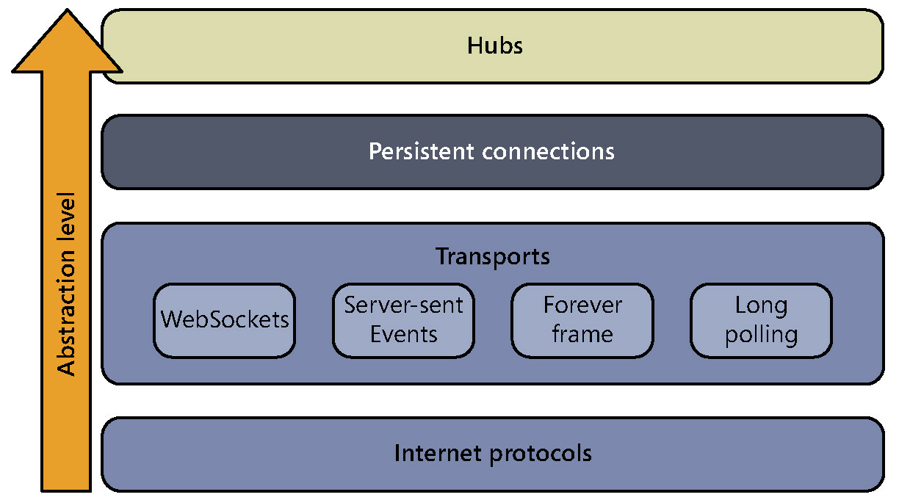

Slide 11

Jak wystartować?
.net 4.5
Pakiet Microsoft.AspNet.SignalR – serwer
Pakiet Microsoft.SignalR.Client – klient
Klasa implementująca Microsoft.AspNet.SignalR.Hub – serwer
Klasa zawierająca instancję Microsoft.AspNet.SignalR.Client
Pomysł!

Slide 12

DEMO
- Prosta aplikacja czata

Slide 13
Garść informacji:
Wydajność – bardzo dobra ☺
Uwagi:
GlobalHost.Configuration.DefaultMessageBufferSize
GlobalHost.Configuration.DisconnectTimeout
GlobalHost.Configuration.KeepAlive
GlobalHost.Configuration.ConnectionTimeout

Slide 14

Dziękuję za uwagę!
grzegorz.jachimko@gft.com

